Slide 1
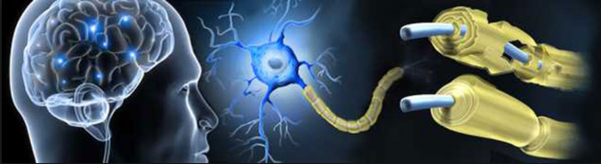
TRANSVERS MİYELİT
İnt. Dr. Serap KARAKAŞ
KTÜ Tıp Fakültesi
Aile Hekimliği Anabilim Dalı
05.07.2017

Slide 2
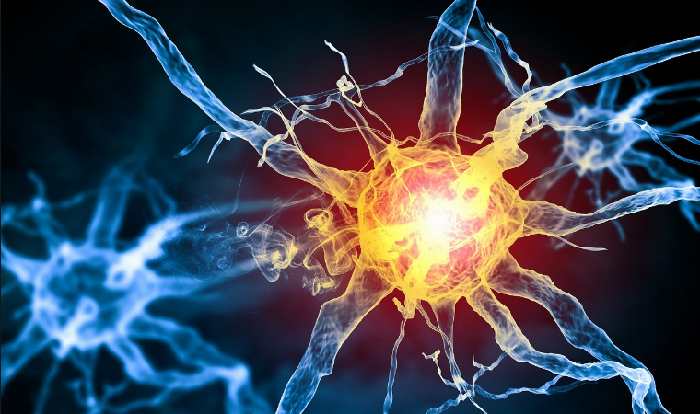
SUNUM PLANI
Tm Tanımı
Tm Etyolojisi
Tm Patogenezi
Tm Kliniği
Tm Tanı Kriterleri
Tm Ayırıcı Tanısı
Tm Tedavisi
Tm Prognozu

Slide 3
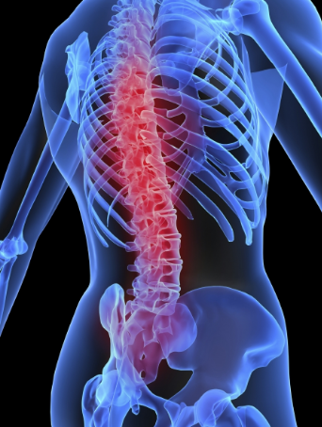
TRANSVERS MİYELİT
Akut, subakut gelişimli
Spinal kordda lokal inflamasyon sonucunda motor, duyusal ve otonomik disfonksiyonla karakterize
10-19 yaş ve 30-39 yaş arasında daha sık
Cinsiyet ve ailesel eğilim yok

Slide 4
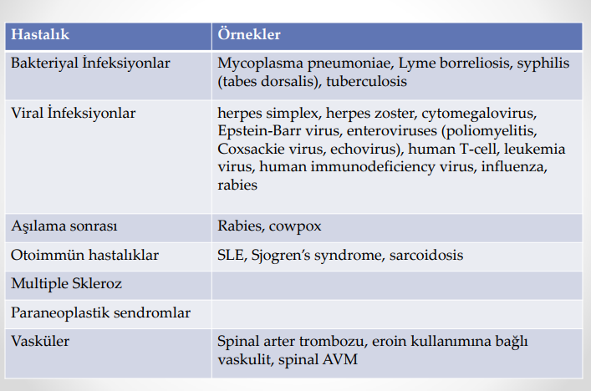
ETYOLOJİ

Slide 5
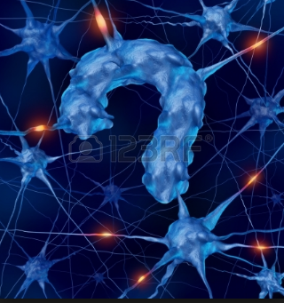
PATOGENEZ
Patogenezi tam bilinmemekte
T hücre aracılı otoimmunitenin sorumlu olduğu düşünülmekte
Hastalardan alınan lenfositlerin, sığır MBP ve insan periferik myelin P2 proteinlerine karşı reaksiyon gösterdiği bildirilmiş
Bazı olgularda anterior spinal arterde otoimmun veya postenfeksiyöz kaynaklı vaskülit söz konusudur

Slide 6
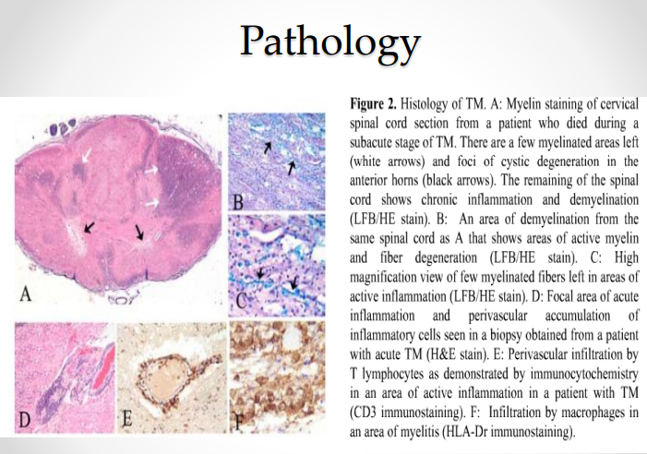
Patolojisi:
medullada birkaç segment boyunca nekroz
perivenüler inflamasyon ve demyelinizasyon

Slide 7
KLİNİK
Olguların %70inde öncül veya eşlik eden bir enfeksiyon öyküsü
Hastalığa daha çok yaz aylarında rastlanır
Olguların çoğu 5 yaşın altında
Lezyona uyacak şekilde sırt ağrısı
Bacaklarda ağrı, parestezi
Düzey veren duyu kusuru, sfinkter kontrol kaybı hızla tabloya eklenir
Servikal meduller tutulum, olguların %20’ sinde gözlenir → solunum yetmezliği
İlk gelişen bulgular
Bacaklarda hızla gelişen güçsüzlük
Başlangıçta
Flask tipte
DTR alınamaz
2.Haftanın sonuna doğru
Spastisite
DTR artışı
Anormal yüzeyel refleksler

Slide 8
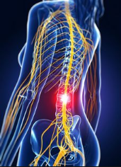
En sık görülen semptomlar
• Sırt ağrısı (%30-50),
• Alt ekstremitelerde paresteziler (%80-95),
• Allodini (%80),
• Mesane semptomları (yaklaşık %100)
• Seviye veren duyu değişiklikleri (%80)
Nörolojik bulgular birkaç gün içinde maksimum düzeye ulaşır
Nörolojik bulguların tam olarak gelişmesi için geçen süre → 1-7 gün

Slide 9
Laboratuvar ve Görüntüleme
Hastalar enfeksiyon açısından sorgulanmalı
Laboratuvar belirteçleri ile var olabilecek enfeksiyonlar ayırt edilmeye çalışılmalı
Öykü ve fizik muayenesi spinal kord patolojisini düşündüren hastalarda korda bası etkisi yapacak etkenler (tümör, herni) dışlanmalıdır
Bu amaçla yapılacak MRG hem olası bası etkisi yaratacak patolojileri dışlayacak, hem de spinal kordaki inflamasyonu görüntülememizi sağlayacaktır
Spinal kordaki inflamatuar sureci değerlendirmenin diğer bir yolu da lomber ponksiyondur

Slide 10
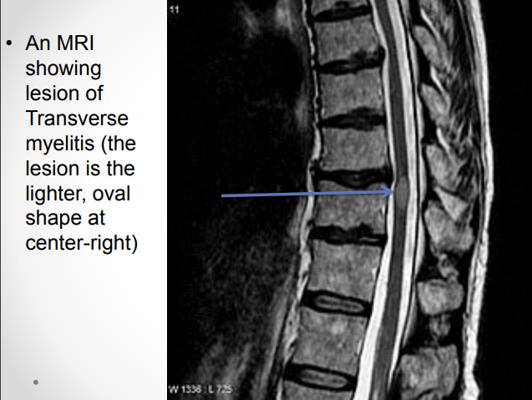
Olguların yarısında BOS ta → pleositoz
→ protein artışı
EMG → normal veya
→ tutulan segmentlere uyacak şekilde ön boynuz tutulumu
Spinal MR da → medullada genişleme
→ T2 ağırlıklı sekanslarda tutulan segmentlerde hiperintensite

Slide 11
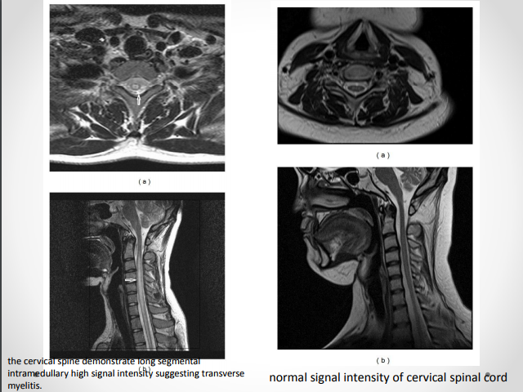

Slide 12
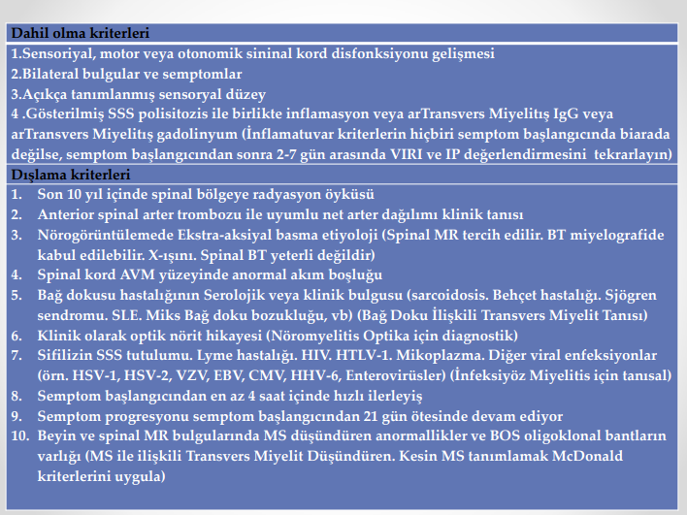
TM TANI KRİTERLERİ

Slide 13
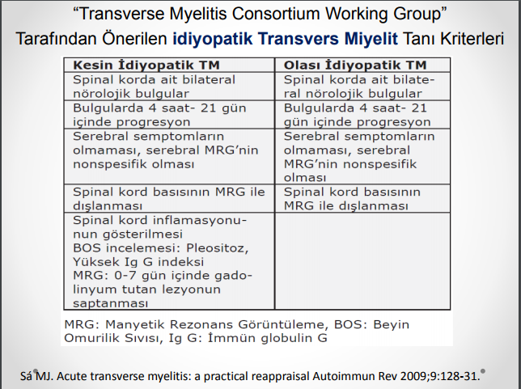

Slide 14
TM AYIRICI TANI
Akut Transvers Miyelit tanısı koymak için akut miyelopatinin diğer tüm nedenleri dışlanmalıdır!!!
Kord infarktı veya hemorajisi gibi → vasküler olaylar
Epidural abse, metastaz, tümör içine kanama gibi → acil cerrahi müdahale gerektirecek olaylar düşünülmeli
Acil spinal MR ile dışlanmalı !!!

Slide 15
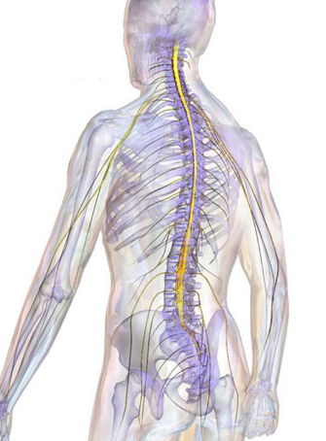
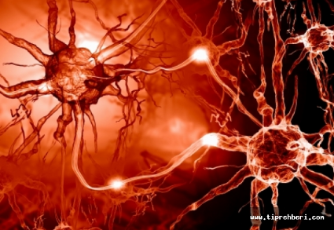
3 ana kategoriye ayrılır
Demiyelinizan hastalıklar → multipl skleroz, nöromiyelitis optika ve idiyopatik Transvers Miyelit
Enfeksiyonlar → VZV, HSV vb.
İnflamatuar hastalıklar → SLE, SS, nörosarkoidoz vb

Slide 16
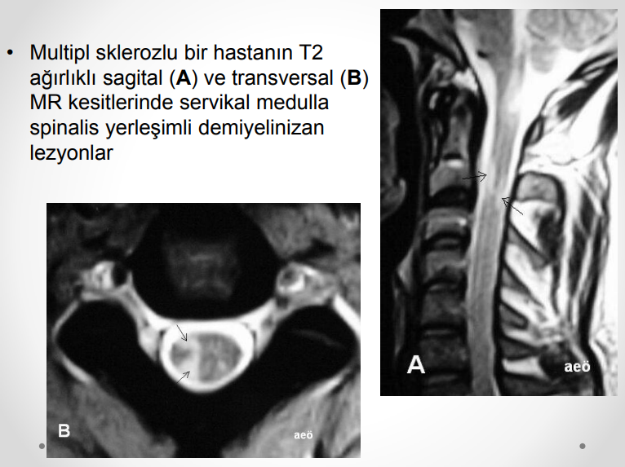
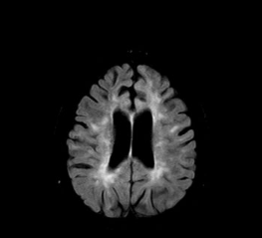
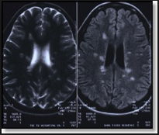
MULTİPL SKLEROZ

Slide 17
TM TEDAVİSİ
1990 lı yıllardan önce yalnız semptomatik tedavi
İlk kez Sebire ve ark IV yüksek doz metilprednisolon tedavisi uygulamışlar
Ana tedavi ilkeleri:
-Kortikosteroid
-Plasmaferez: Orta-Şiddetli vakalarda, veya steroid uygulamasından sonra 3-5 gün yanıt alınamayan hastalar
-Pulse doz IV siklofosfamid
-BOS filtrasyon tedavisi: omurilik sıvısı inflamatuar faktörlerinin süzülmesi
-Ciddi ve dirençli olgularda: 2 yıl azothioprine, methotrexate, mycophenolate, veya oral cyclophosphamide

Slide 18
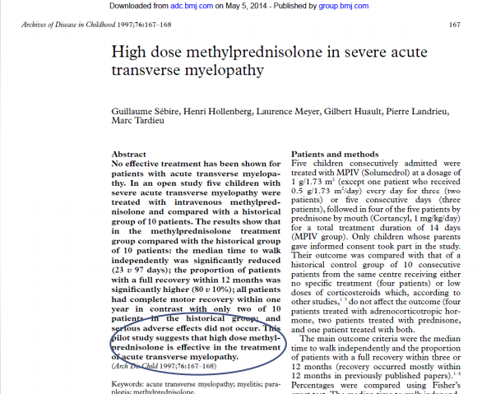

Slide 19
PROGNOZ
Prognoz çocukluk çağı TM olgularında genelde iyi
%60
-tam ve tama yakın iyileşme
*ilk hafta içinde başlar
*çoğu olguda altı ayda tamamlanır
*tam iyileşme için bir yıl beklenmelidir
%15
-ağır sekel
*motor bozukluk
*sfinkter kusuru
Tam paraplejinin olması
Maksimum defisitin 24 saatten kısa süre içinde gelişmesi
Kötü prognoz!
Erişkin transvers myelitli olgularda sonuçta MS gelişim oranı → %20
Çocuklarda aynı oran → %3‘tür

Slide 20
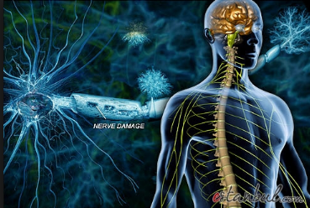
Teşekkürler…

